Slide 3
FLOW CHART PENDAFTARAN REPOSITORY PERGURUAN TINGGI KE RAMA REPOSITORY
START
KONFIRMASI MENGENAI DATA REPO
Mengisi Formulir, Mengunggah Pernyataan Kesediaan Integrasi data dan
Penunjukan PIC
NO
Admin Pusat Memvalidasi Pendaftaran
SISTEM RAMA MENCRAWLING
XML OAI REPO INSTITUSI
YES
DAFTAR / INFORMASI DOKUMEN TUGAS AKHIR YANG TELAH TER-CRAWLING OLAH SISTEM RAMA
END

Slide 4
Mekanisme Umum RAMA Repository

Slide 5
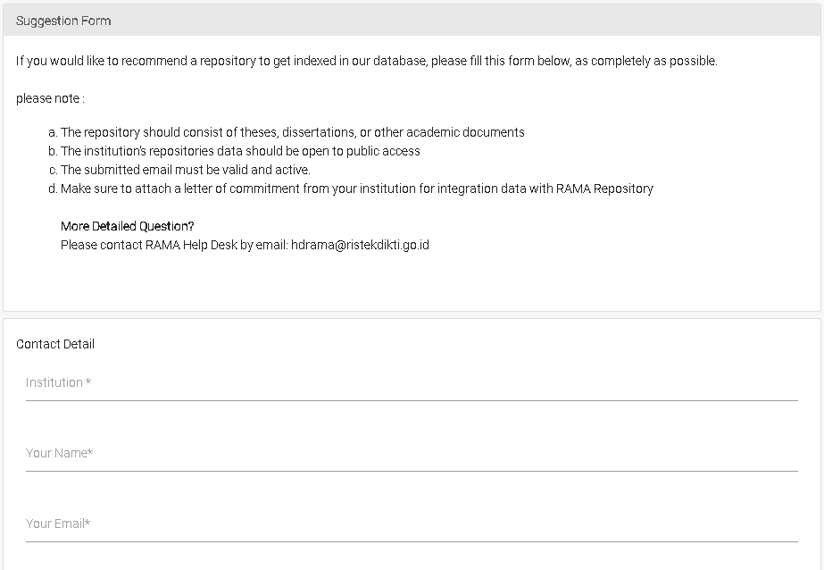
Mekanisme Umum
1
Perguruan / Lembaga yang akan mendaftarkan repositorinya ke RAMA harus mengisi formulir pendaftaran disertai pernyataan persetujuan pimpinan perguruan tinggi terkait integrasi repositori institusi dengan RAMA serta penunjukan penanggung jawab repositori.

Slide 6
Mekanisme Umum
2
Untuk dapat mengintegrasikan repository perguruan tinggi dengan RAMA setiap perguruan tinggi harus sudah memiliki repositori yang support OAI (Open Archive Initiative) seperti misalnya Eprint, Digilib, Dspace, Slims dan lainnya

Slide 7
MEKANISME UMUM
3. Setiap laporan hasil penelitian mahasiswa wajib diupload ke repositori masing-masing institusi dengan catatan :
Fulltext untuk laporan penelitian yang tidak bersifat rahasia
Untuk laporan harus diupload harus memenuhi syarat minimum antara lain: Judul, Abstrak, Bab I, Daftar Pustaka.

Slide 8
MEKANISME UMUM
4. Karya Akhir mahasiswa yang diunggah harus dilengkapi antara lain:
Nama mahasiswa
NIM (Nomor Induk Mahasiswa)
Nama pembimbing
NIDN / NIDK (Nomor Induk Dosen)

Slide 9
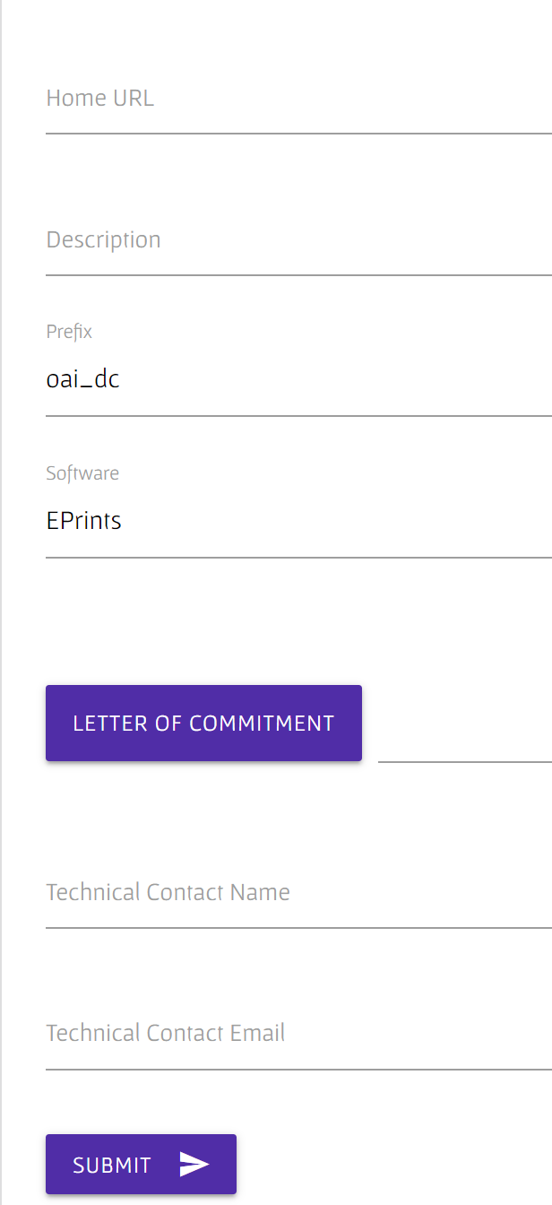
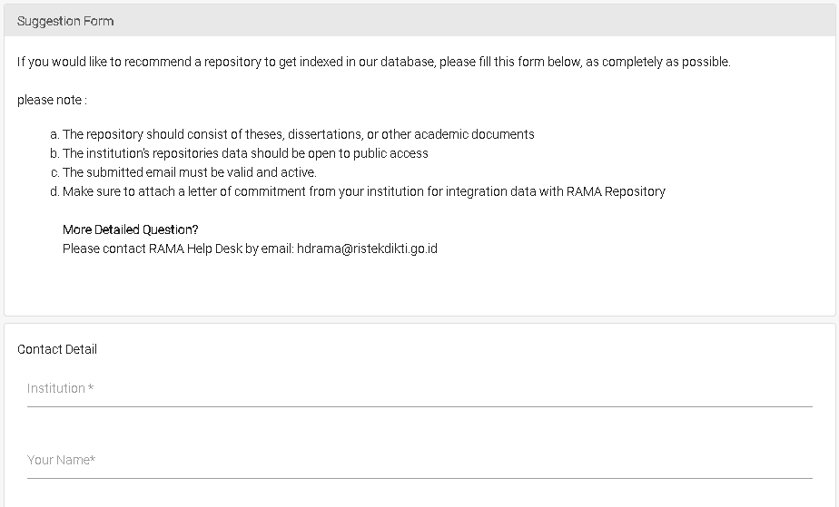
Institusi mendaftarkan Repositori
isi informasi detail repositori perguruan tinggi, Unggah Surat Pernyataan Kesediaan dan Penunjukan PIC, setelah lengkap klik submit

Slide 10
Harap menunggu admin pusat memvalidasi pendaftaran.

